Slide 1
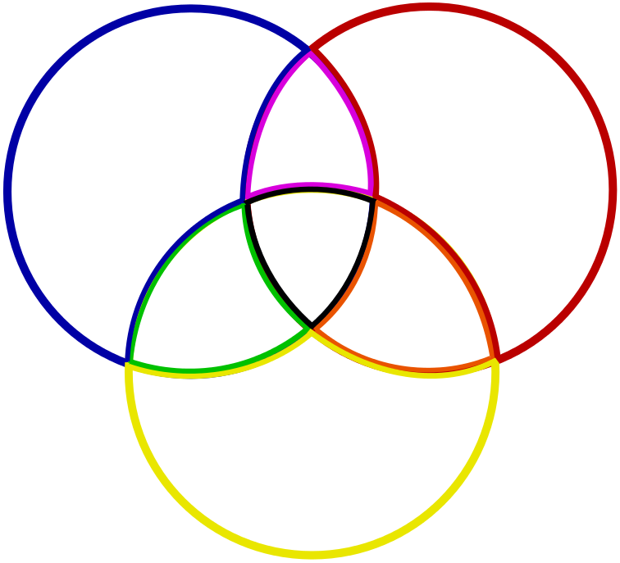
5
4
6
1
2
3
7

